Slide 1
Plain form Negative verbs

Slide 2
Ichidan 一だん NEGATIVE verbs
Change verbs with an ‘e’ sound before the ます or
‘one hiragana’ before the ます into the
‘NEGATIVE plain form’ by
drop the ます and add ない.
Examples (Ichidan):
みます (to see)
たべます (to eat)
ねます (to sleep)
あけます (to open)
みない
たべない
ねない
あけない

Slide 3
Godan ごだん NEGATIVE verbs
Change verbs with an ‘i’ sound before the ます into the
‘Negative Plain Form’ by
dropping the ‘i’ sound and the ます
then adding the equivalent ‘a’ sound plus ない.
w | r | y | m | p | b | h | n | d | t | z | s | g | k | a
わ | ら | や | ま | ぱ | ば | は | な | だ | た | ざ | さ | が | か | あ
 | り |  | み | ぴ | び | ひ | に | ぢ | ち | じ | し | ぎ | き | い
を | る | ゆ | む | ぷ | ぶ | ふ | ぬ | づ | つ | ず | す | ぐ | く | う
 | れ |  | め | ぺ | べ | へ | ね | で | て | ぜ | せ | げ | け | え
ん | ろ | よ | も | ぱ | ぼ | ほ | の | ど | と | ぞ | そ | ご | こ | お
わ
Exception: い changes to わ (not あ）

Slide 4
Godan ごだん NEGATIVE verbs - examples
Change verbs with an ‘i’ sound before the ます into the
‘Negative Plain Form’ by
dropping the ‘i’ sound and the ます
then adding the equivalent ‘a’ sound plus ない.
わ | ら | や | ま | ぱ | ば | は | な | だ | た | ざ | さ | が | か | あ
 | り |  | み | ぴ | び | ひ | に | ぢ | ち | じ | し | ぎ | き | い
わ
Examples (Godan):
はなします (to speak)
あそびます (to play)
およぎます (to swim)
かいます (to buy)
はなさない
あそばない
およがない
かわない

Slide 5
Irregular NEGATIVE verbs and exceptions
Verbs which belong to the Irregular group don’t follow the rules for Ichidan or Godan. (Learn them as exceptions.)
します (to do) しない
きます (to come) こない
いきす (to go) いかない
おきます (to get up) おきない
できます (can do) できない

Slide 6
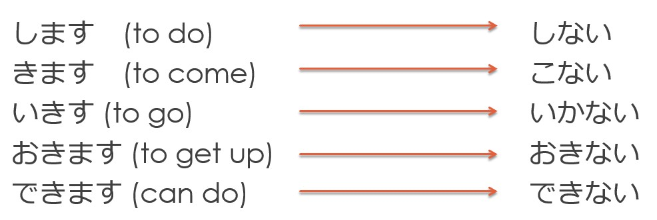
Plain form ‘NEGATIVE’ rule summary
Ichidan verbs
‘e’ sound before the ます or ‘one hiragana’ before the ます
drop the ます and add ない.
Godan verbs
‘i’ sound before the ます
drop the ‘i’ sound and the ます
change it to the equivalent ‘a’ sound plus ない
わ | ら | や | ま | ぱ | ば | は | な | だ | た | ざ | さ | が | か | あ
 | り |  | み | ぴ | び | ひ | に | ぢ | ち | じ | し | ぎ | き | い
わ
Irregular and exception verbs

Slide 7
Change these verbs into the NEGATIVE Plain form
かいます | to buy
きます | to come
たべます | to eat
いきます | to go
みます | to see
はたらきます | to work
します | to do
います | to exist (animals)
つくります | to make
もってきます | to bring

Slide 8
Were you right?
かいます | to buy | Godan | かわない
きます | to come | Irregular | こない
たべます | to eat | Ichidan | たべない
いきます | to go | Irregular | いかない
みます | to see | Ichidan | みない
はたらきます | to work | Godan | はたらかない
します | to do | Irregular | しない
います | to exist (animals) | Ichidan | いない
つくります | to make | Godan | つくらない
もってきます | to bring | Godan | もってこない

Slide 9
Polite Japanese to Casual Japanese
How can you say these in informal Japanese?
I don’t study French.
I don’t read a books.
I don’t ride the train to school.
I don’t watch TV.
Tomorrow I won’t go shopping.
I don’t eat breakfast.
I don’t work at McDonalds.
These verbs may help you.
べんきょうします(to study)
よみます (to read)
のります(to ride)
みます(to watch)
かいものをします(to shop)
のみます (to drink)
たべます (to eat)
はたらきます(to work)

Slide 10
Did you answer correctly?
How can you say these in informal Japanese?
I don’t study French.
フランスごを べんきょう しない。
I don’t read a books.
本を よまない。
I don’t ride the train to school.
がっこうに でんしゃに のらない。
I don’t watch TV.
テレビを みない。
Tomorrow I won’t go shopping.
あした かいものを しない。
I don’t eat breakfast.
あさごはんを たべない。
I don’t work at McDonalds.
マックで はたらかない。
These verbs may help you.
べんきょうします(to study)
よみます (to read)
のります(to ride)
みます(to watch)
かいものをします(to shop)
のみます (to drink)
たべます (to eat)
はたらきます(to work)

Slide 11
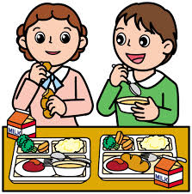
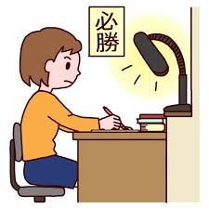
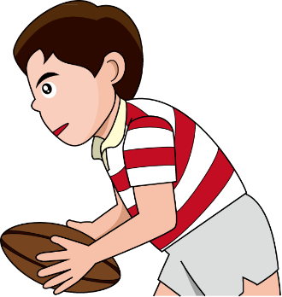
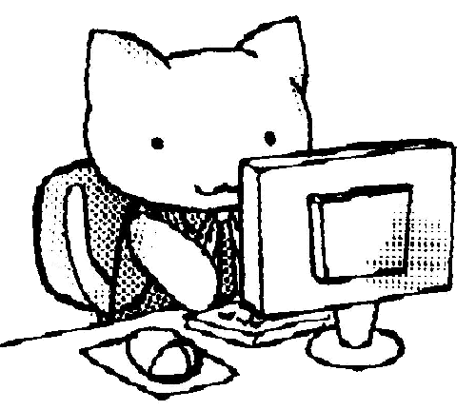
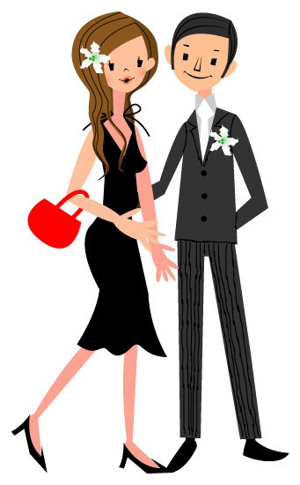
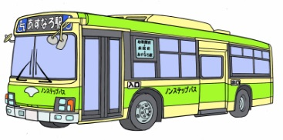
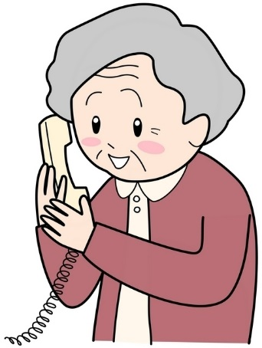
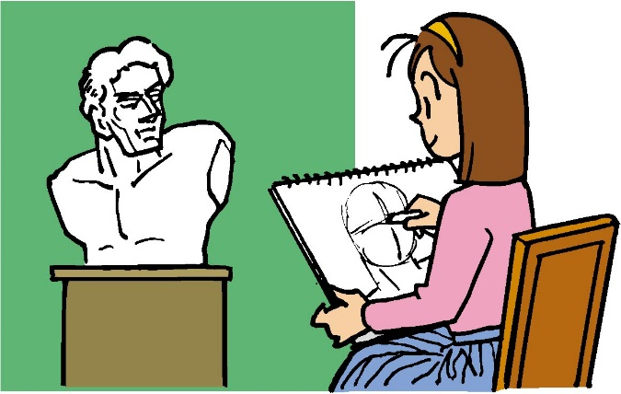
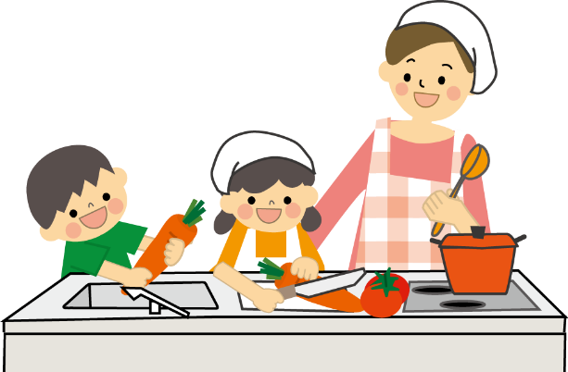
なにをするの？ Describe what you won’t do.

Slide 12
なにをするの？ Some example answers.
ともだちと ひるごはんを たべない。
コーヒーを のまない。
しゅくだいを しない。
テレビを みない。
パソコンを つかわない。
ラグビーを しない。
ともだちと
でかけない。
バスに のらない。
かぞくと
りょこうしない。
おばあさんに でんわしない。
ともだちと りょうりを しない。
えを かかない。
おんがくを きかない。

